Slide 1
인공지능프로젝트 Final Project: PM Prediction
Team Member: 신재환, 김태영, 유재룡, 한준호, 하상수

Slide 2
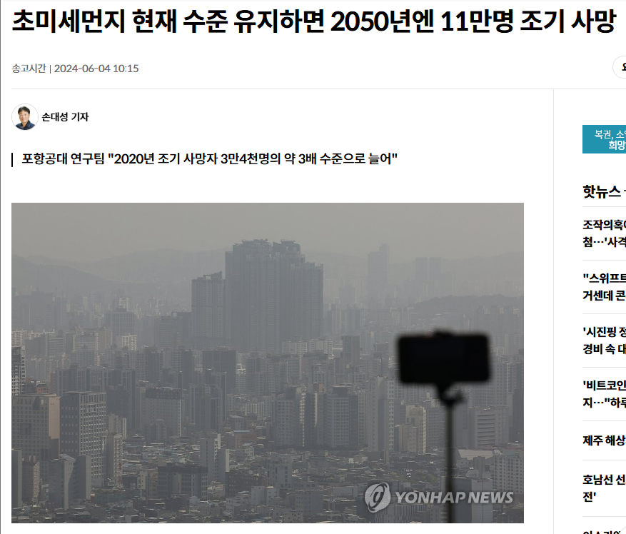
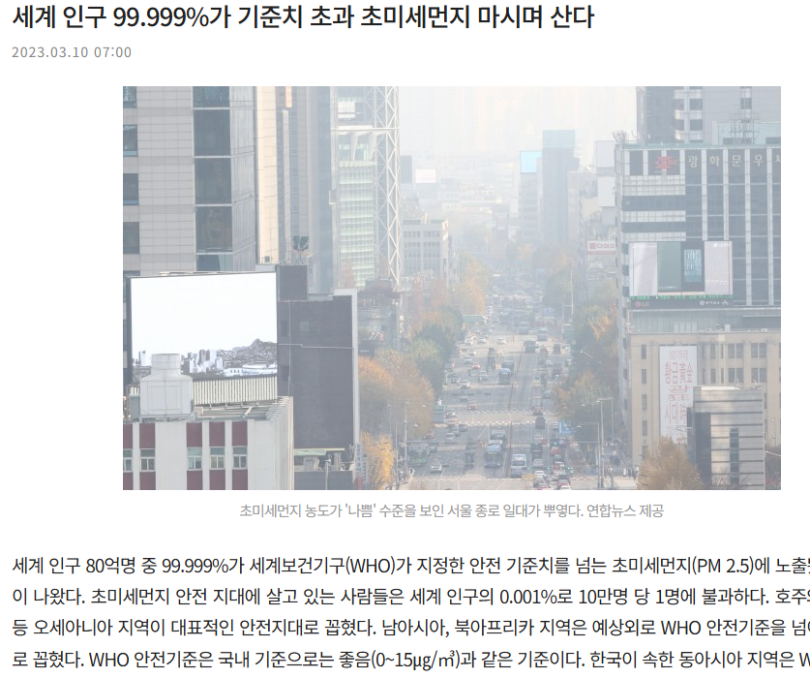
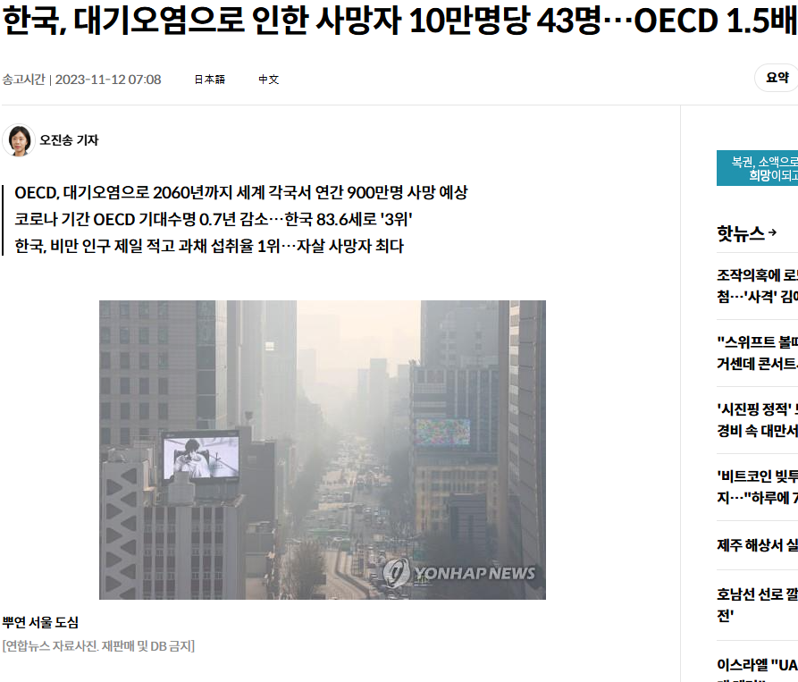
Introduction - PM
미세먼지 : 대기 중 부유하는 직경 10μm 이하의 입자상 물질
문제점
1. 건강 문제: 호흡기 질환, 발암물질
2. 환경 문제: 기후 변화 가속화
3. 특히 한국에서 심각
--> 프로젝트의 주제로 선정

Slide 3
Goal
미세먼지 예측 모델 개발
01
미세먼지 예측 요인 분석
02

Slide 4
Hypothesis
중국의 기상 정보가
미세먼지 농도에 영향을 미칠 것이다.

Slide 5
DATA: Korea
시간 변수 | TM(시간 정보)
지역 변수 | STN(관측소 번호)
기상 변수 | WD(풍향), WS(풍속), PA(현지 기압), VV(시정 거리) PS(해면 기압), TA(기온), TD(이슬점 온도), etc..
환경 변수 | CA_TOP(전체 운량), CA_MID(중층 운량), CT(운형), VS(시정), TS(지면 온도), TE_005, 01, 02, 03(지하 온도, cm단위), IR(지면 적외선 온도), etc..
목표 변수 | PM (미세먼지 농도, μg/m³ 단위)
출처: 기상청 + Data.go.kr
기간: 2018년 ~ 2022년
지역: 5개 지역 데이터
서울
안동
대구
광주
전주
구조: 시간(1시간)을 기준으로 데이터 통합

Slide 6
DATA: China
출처: 기상청
기간: 2018년 ~ 2022년
지역: 5개 지역 데이터
Yanan
Tongliao
Qingdao
Chifeng
Dalian
구조: 3시간 단위로 구성
시간 변수 | TM(시간 정보)
지역 변수 | STN(관측소 번호)
기상 변수 | WD(풍향), WS(풍속), PA(현지 기압), VV(시정 거리) PS(해면 기압), TA(기온), TD(이슬점 온도), etc..
환경 변수 | CA_TOP(전체 운량), CA_MID(중층 운량), CT(운형), VS(시정), TS(지면 온도), IR(지면 적외선 온도), etc..
목표 변수 | PM (미세먼지 농도, μg/m³ 단위)

Slide 7
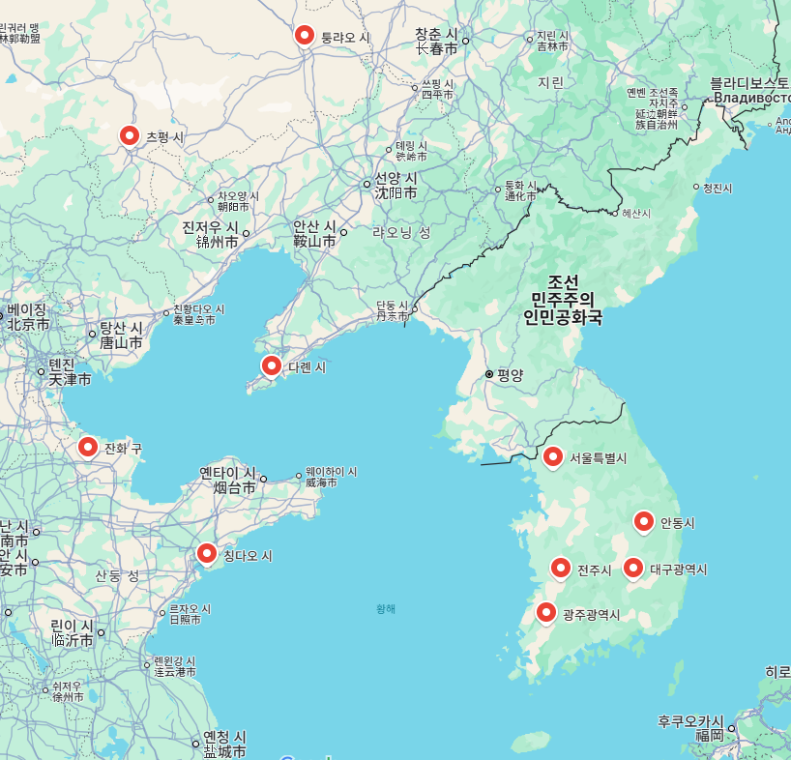
DATA: Korea + China

Slide 8

DATA: Preprocessing
3H (중국 데이터 기준)
1H (중국 데이터 복제)
결측치 처리: 선형복원법
TM(시간)

Slide 9
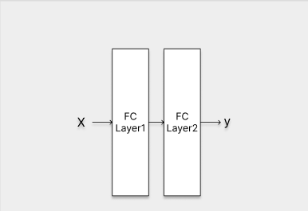
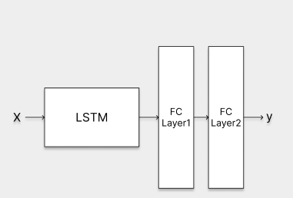
Model Preview
MLP
(Baseline)
1DCNN-LSTM
(Time & Spatial Features)
pm-x
Conv1D
K Convs
w-x
Conv1D
Conv1D
LSTM
(Time Features)
Concatenate
LSTM
FC Layers
y

Slide 10

Proposed Model: MLP
Optimizer: Adam
Loss Function: MSE
Performance Metrics: MAE
K-fold Cross Validation (Training: 80%)
Input(Data) -> 64 -> 32 -> Output(PM)

Slide 11
Feature Importance Analysis
각 특성의 중요도 평가
지역 별 중요도가 높은 특성 분석
Permutation Importance

Slide 12
Feature Importance
 | 1 | 2 | 3 | 4 | 5
서울 | VS (시정 거리) | PS (해면 기압) | PA (현지 기압) | HM (습도) | TA (기온)
서울 + 중국 | VS (시정 거리) | PA (현지 기압) | PS (해면 기압) | TE_005 (지하 온도) | TA (기온)
 | 1 | 2 | 3 | 4 | 5
안동 | VS (시정 거리) | PS (해면 기압) | PA (현지 기압) | HM (습도) | TA (기온)
안동 + 중국 | VS (시정 거리) | HM (습도) | WD_Yanan (풍향) | WD_Qingdao (풍향) | WD_Chifeng (풍향)

Slide 13
 | 1 | 2 | 3 | 4 | 5
광주 | VS (시정 거리) | PA (현지 기압) | PS (해면 기압) | HM (습도) | TS (지면 온도)
광주 + 중국 | PA (현지 기압) | PS (해면 기압) | HM (습도) | WD_Qingdao(풍향) | TS (지면 온도)
 | 1 | 2 | 3 | 4 | 5
전주 | VS (시정 거리) | PS (해면 기압) | PA (현지 기압) | HM (습도) | CA_MID (지면 온도)
전주 + 중국 | PS (해면 기압) | WD_Qingdao(풍향) | CA_MID (지면 온도) | PS_Qingdao (해면 기압) | PS_Chifeng (해면 기압)
 | 1 | 2 | 3 | 4 | 5
대구 | VS (시정 거리) | PA (현지 기압) | PS (해면 기압) | TA (기온)
대구 + 중국 | PA (현지 기압) | PS (해면 기압) | TA (기온) | TD_Qingdao (이슬점) | HM_Dalian (습도)

Slide 14
Result
- 특성 중요도 분석 결과: 풍향과 기압이 중요한 변수로 나타남.
기압: 대기의 안정성 및 오염 물질의 확산에 영향
풍향: 외부에서 유해 물질이 유입되는 경로에 영향
MLP 모델의 한계:
시간적 연속성이나 변수의 시간에 따른 패턴 고려 못함.
풍향과 기압의 영향은 시간적 변화에 따라 달라질 가능성 큼.

Slide 15
Proposed Model1 - LSTM
LSTM
(Time Features)
시계열 데이터 처리에 강점
과거 정보를 학습하여 미래 예측
대기 질에 영향 주는 기압, 풍향과 같은 변수 활용에 적합

Slide 16
Proposed Model1 - LSTM
Optimizer: Adam
Loss Function: MSE
Dropout: 0.3
Input(Data) -> 128 -> 32 -> Output(PM)
LSTM
(Time Features)

Slide 17
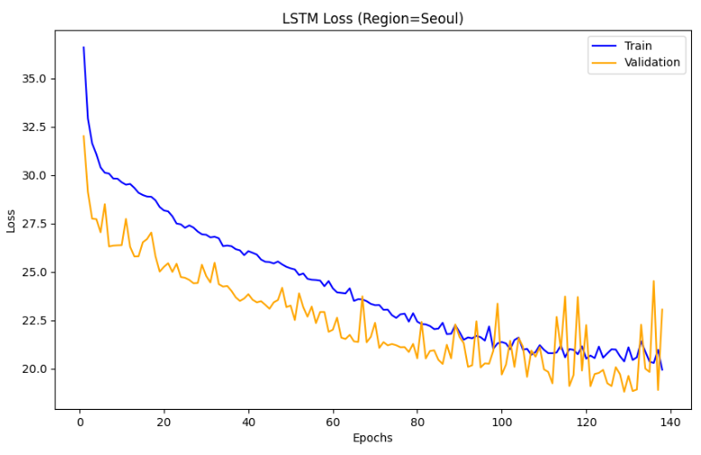
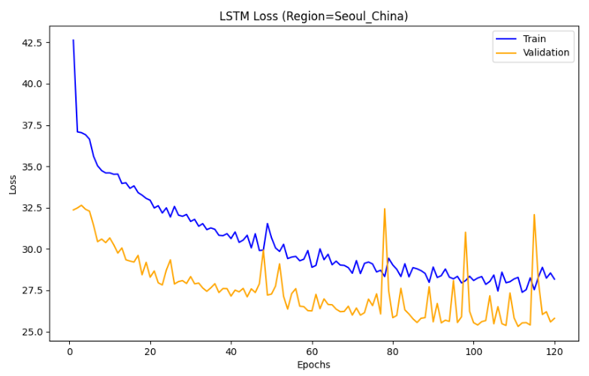
Result: Seoul

Slide 18
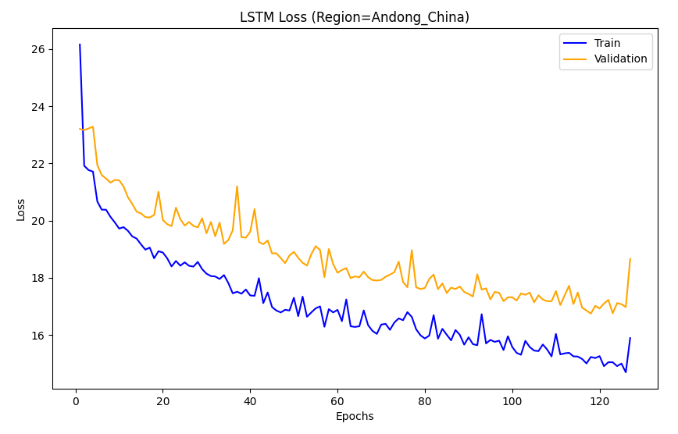
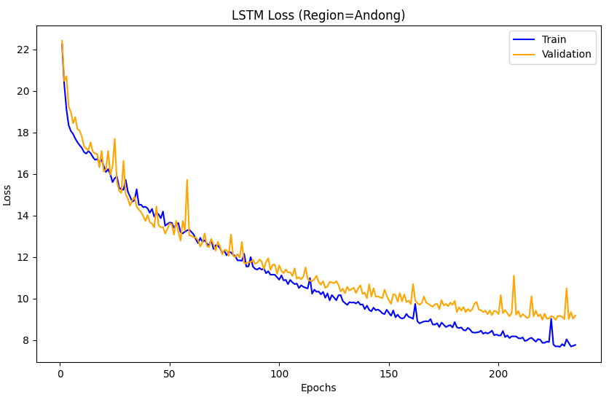
Result: Andong

Slide 19
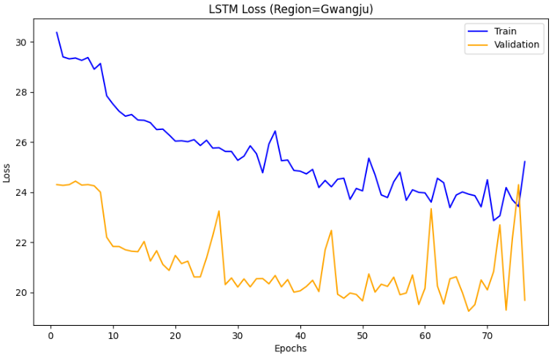
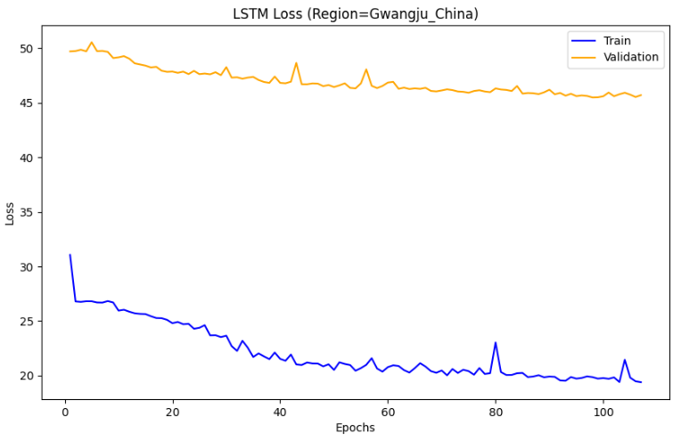
Result: Gwangju

Slide 20
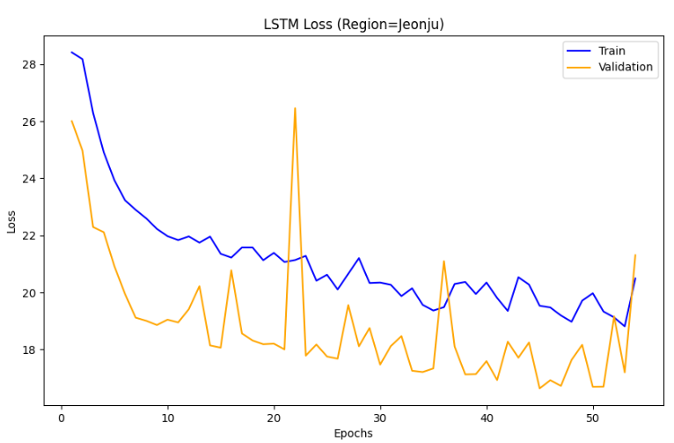
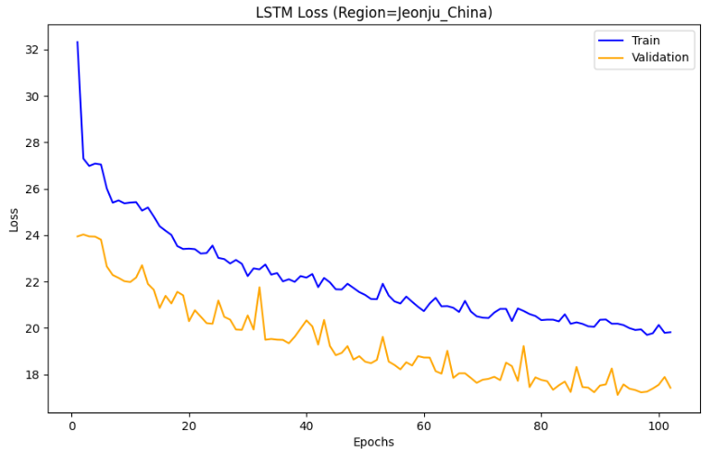
Result: Jeonju

Slide 21
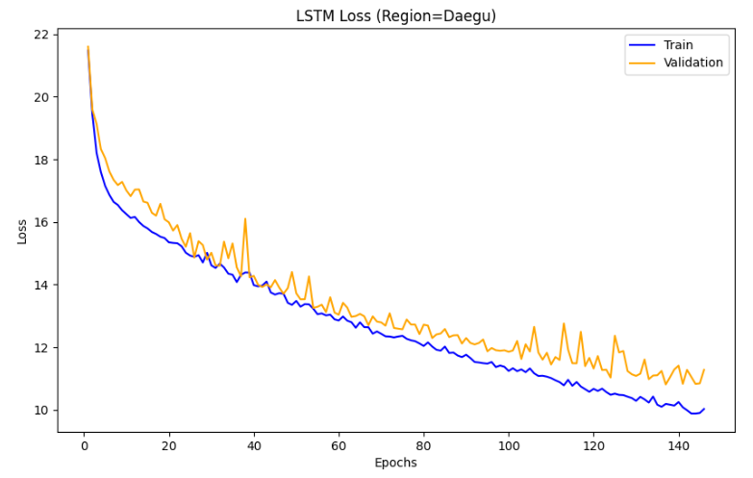
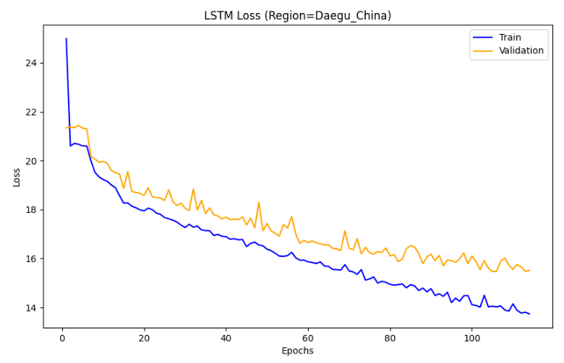
Result: Daegu

Slide 22
Proposed Model 2 -1DCNN-LSTM
지역 | 한국 | 한국 + 중국
서울 | 18.8039 | 25.3115
전주 | 16.6403 | 17.1193
광주 | 19.2508 | 47.2586
대구 | 10.8149 | 15.4643
안동 | 8.9762 | 16.7488
중국 데이터를 포함한 결과, 모든 지역에서 loss가 증가하는 현상을 보임
시점 정보 이외의 추가 feature를 고려하기로 결정

Slide 23
1DCNN-LSTM
TM | WD | … | PM10_ chifeng | PM10_ dalian
… | … | … | … | …
… | … | … | … | …
… | … | … | … | …
… | … | … | … | …
… | … | … | … | …
… | … | … | … | …
… | … | … | … | …
Weather Data
China stations’
PM data
한국의 날씨 데이터와 달리 중국 도시별 PM10 데이터에서는 공간 정보를 추출할 수 있음

Slide 24
1DCNN-LSTM
PM10_ yanan | PM10_ qingdao | PM10_ chifeng | PM10_ dalian
… | … | … | …
… | … | … | …
… | … | … | …
… | … | … | …
… | … | … | …
… | … | … | …
… | … | … | …
L=1
L=2
L=K
Extract
Spatial featues
Conv1D
Conv1D
…
Conv1D
Concatenate
K개의 Conv1D 연산을 통해 각 도시 PM10 데이터로부터 공간 정보 추출

Slide 25
1DCNN-LSTM
Spatial Features
Weather Features
LSTM
Prediction
이후 다른 feature들과 concat 후 LSTM으로 시점 정보를 얻고 추론

Slide 26
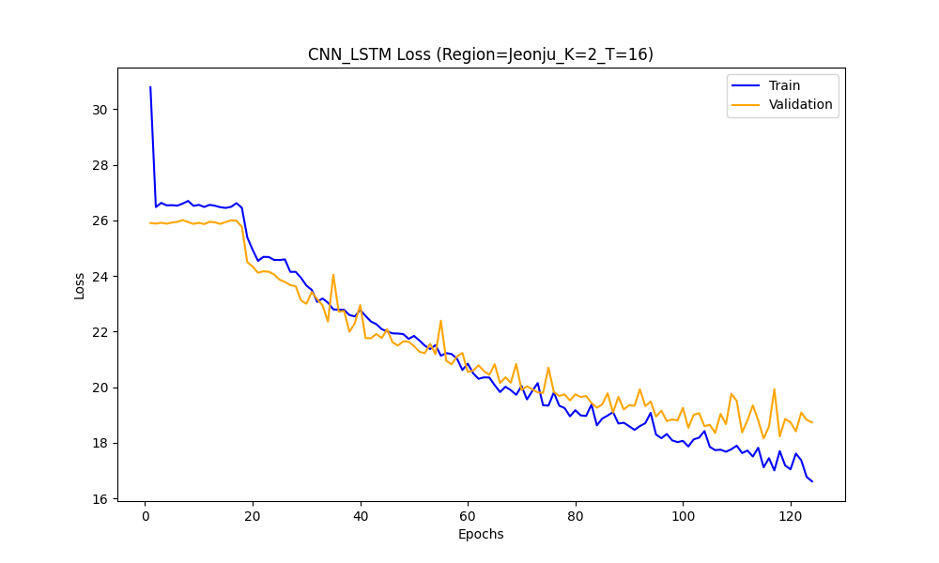
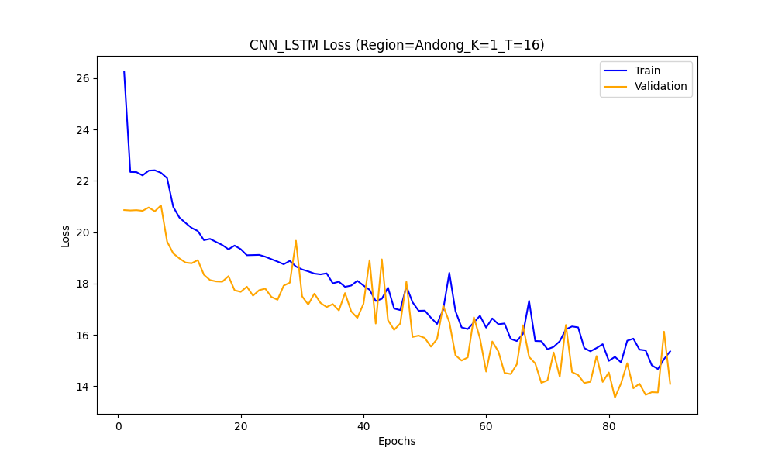
1DCNN-LSTM
K | 서울 | 전주 | 광주 | 대구 | 안동
1 | 25.8446 | 16.6978 | 26.3773 | 14.6803 | 13.5553
2 | 25.6843 | 15.4528 | 49.6924 | 14.4918 | 14.8014
3 | 32.3613 | 23.9469 | 49.6911 | 18.5006 | 23.1646
일반적으로 K=2일 경우 성능 향상에 도움이 되었음
그러나 하이퍼파라미터에 따라 성능에 큰 변동이 있었으며 전주를 제외, 개선되지 못함

Slide 27
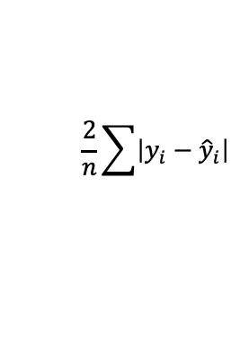
Results
$$\frac{2}{n}\sum{\left|y_{i}−{\hat{y}}_{i}\right|}$$

Slide 28
Results
$$\frac{2}{n}\sum{\left|y_{i}−{\hat{y}}_{i}\right|}$$

Slide 29
Result
특성 중요도 분석 결과: 풍향과 기압이 중요한 변수로 나타남.
중요한 특성만 이용해 training 진행 시 정확도 향상
time을 고려하는 LSTM을 이용하면 기존의 MLP 모델보다 더 향상된 성능을 보임
중국 쪽의 미세먼지 데이터와 training 진행 시 성능 하락
중국 쪽 미세먼지 데이터가 모델 성능 향상에 도움 X

Slide 30
한계
데이터 전처리 과정에서의 한계(정확한 전처리 불가능)
데이터의 실질적인 양(1시간 단위 5년)
중국 데이터의 한계
모델의 한계(MLP, LSTM, 1DCNN-LSTM)
미세먼지에 끼치는 다른 영향(주변 공장의 위치... 도로 상황…)이 포함 X
미세먼지의 초기 발생 근원지에 대한 정보 부족

Slide 31

Thanks!
Team Github Link:

